Slide 1
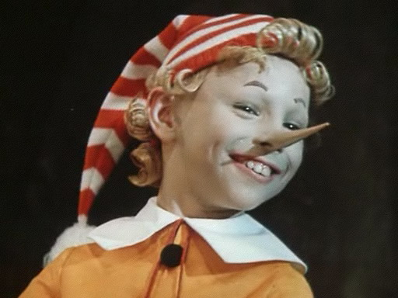
Буратино
Фильм ,,буратино” был создан в 1975 году киностудией ,,беларусьфильм”. Режисёр фильма - леонид ничаев. Актёры фильма: Дмитрий Иосифов Николай Гринько Юрий Катин-Ярцев Роман Столкарц Владимир Этуш Елена Санаева Ролан Быков Татьяна Проценко.

Slide 2
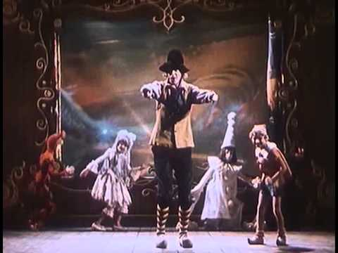
песня «Буратино»
Темп музыки быстрый, ритмичная, весёлая, позитивная. Автор текста Юрий Энтин. Нина Бродская.

Slide 3
Песня Папы Карло
Мне понравилась эта песня потомучто она звучит как добрая песня, исполнитель пел эту песню с наполненой душой он очень надеялся на хорошее и у него это получилось

Slide 4
БУРАТИНО

